Slide 1


ĐẠI HỌC QUỐC GIA HÀ NỘI
TRƯỜNG ĐẠI HỌC VIỆT NHẬT
HƯỚNG DẪN ĐĂNG KÝ
HỌC PHẦN CHO SINH VIÊN TRƯỜNG ĐẠI HỌC VIỆT NHẬT
Giảm Đến
Hà Nội, 2025

Slide 2
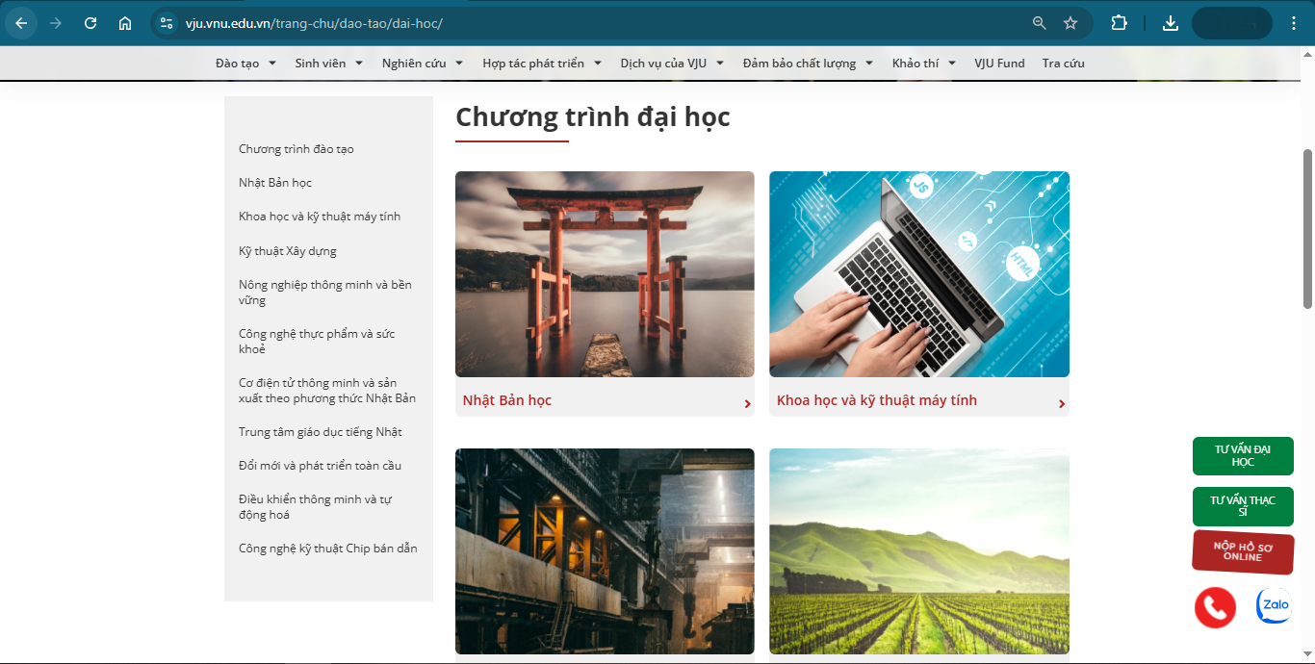
Bước 1: Tư vấn học tập
Sinh viên được Khoa/ CTĐT/ cố vấn học tập tư vấn về danh mục các học phần cần đăng ký trong học kỳ
Lưu ý: Sinh viên có thể tham khảo khung chương trình tại website: https://vju.vnu.edu.vn/trang-chu/dao-tao/dai-hoc/

Slide 3
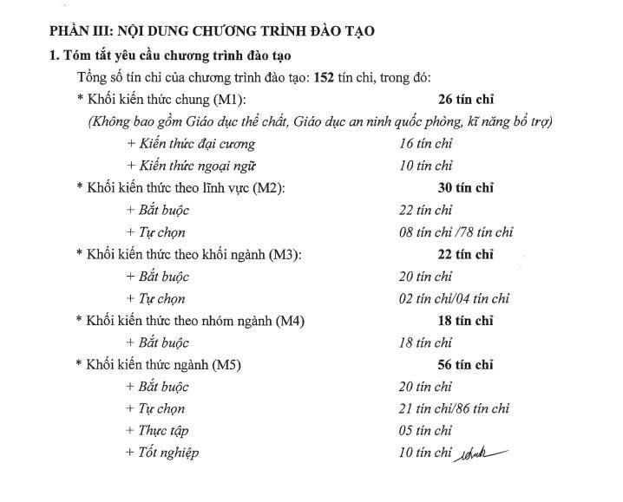
Khung chương trình đào tạo
Học phần bắt buộc: SV bắt buộc phải tích lũy
Học phần tự chọn có điều kiện: SV được tự chọn theo hướng dẫn của Khoa/CTĐT
Học phần tự chọn tự do: SV được tự chọn theo nhu cầu cá nhân phù hợp các yêu cầu học tập
Học phần tiên quyết của một học phần: SV phải tích lũy trước khi học học phần đó
Học phần tiên quyết của một học phần: SV phải tích lũy trước khi học học phần đó
Khóa luận, đồ án tốt nghiệp; thực tập, thực tế: học phần bắt buộc
Khóa luận, đồ án tốt nghiệp; thực tập, thực tế: học phần bắt buộc
Học phần điều kiện: GDTC, QPAN, Kỹ năng bổ trợ

Slide 4
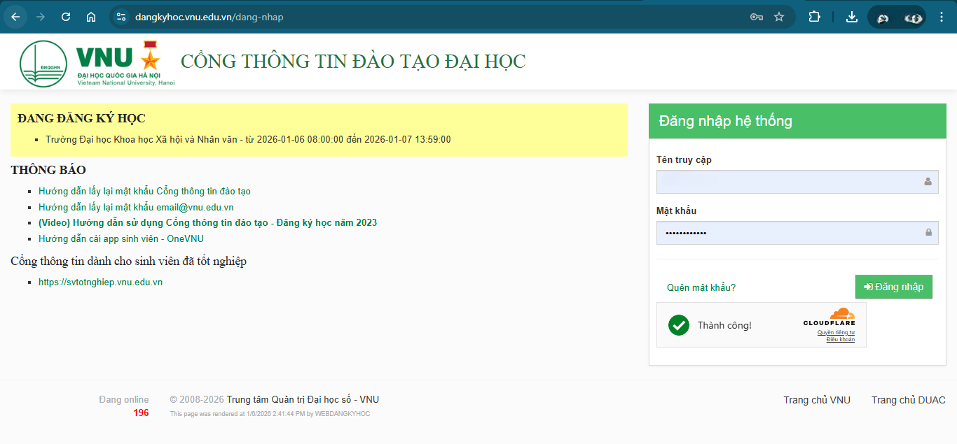
Bước 2: Đăng ký học
Cổng thông tin đào tạo Đại học tại:
https://dangkyhoc.vnu.edu.vn/dang-nhap
Sinh viên có thể xem video về Hướng dẫn sử dụng Cổng thông tin đào tạo – Đăng ký học: https://www.youtube.com/watch?v=o2ErRk2WQ3w

Slide 5
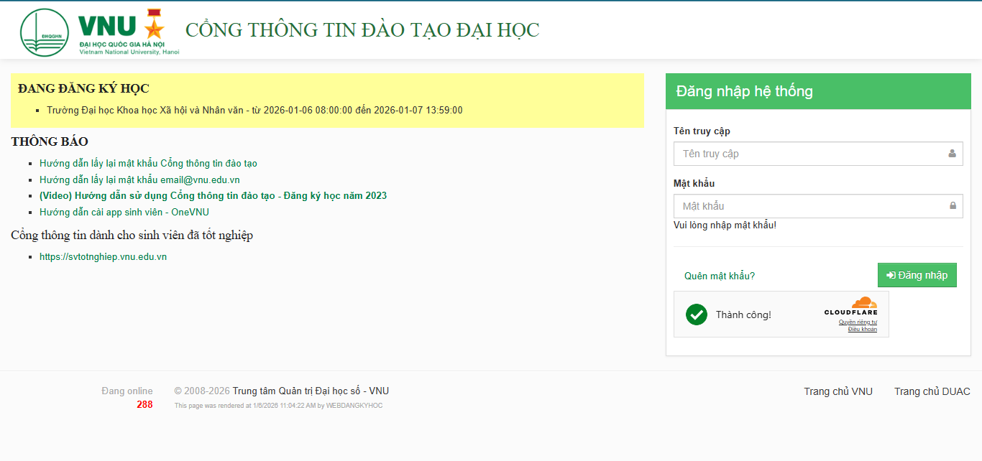

2.1: Đăng nhập hệ thống
Tên truy cập là
mã số sinh viên
Ví dụ: 2511xxxx

Slide 6

Mật khẩu lần đầu do PĐT & CTSV đã thông báo qua email Sinh viên
Sinh viên phải thực hiện đổi mật khẩu ngay sau khi đăng nhập hệ thống lần đầu để bảo đảm an toàn thông tin tài khoản và quyền lợi đăng ký học phần của bản thân

Slide 7
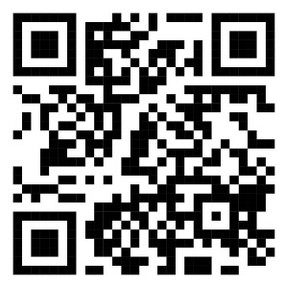
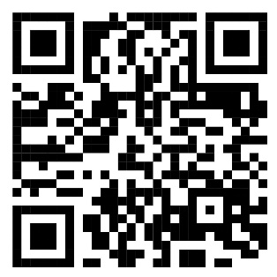
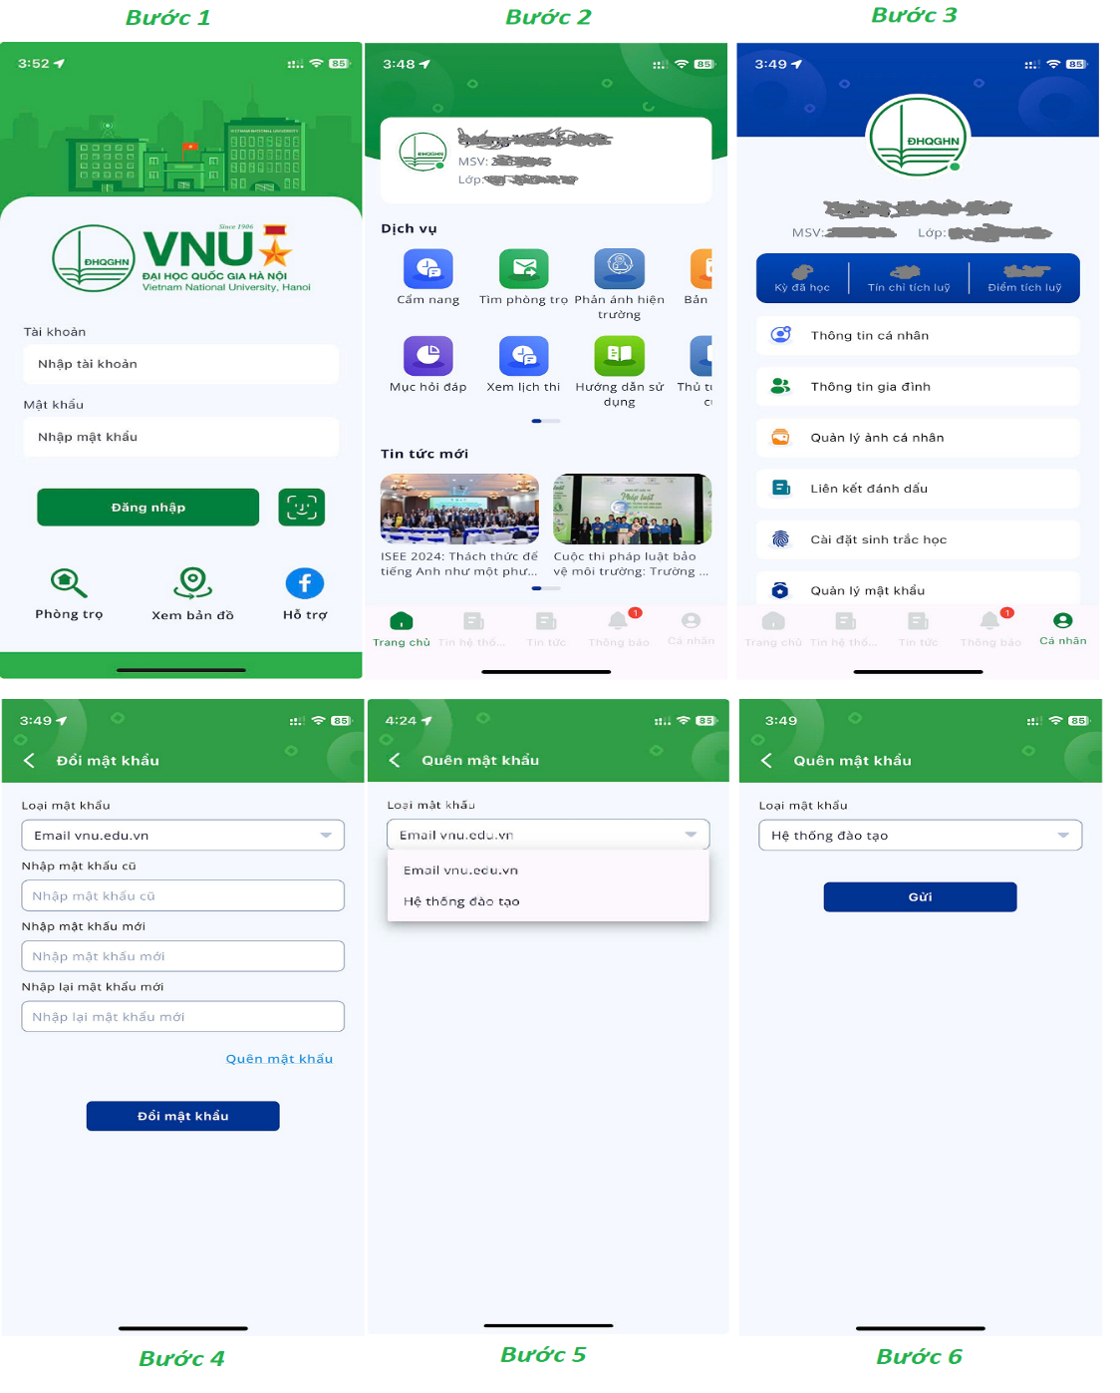
Trong trường hợp “Quên mật khẩu”, sinh viên thực hiện theo các bước sau đây:
Để tải app ONE-VNU, sinh viên truy cập đường link: https://apps-download.vnu.edu.vn
Bước 1: Đăng nhập vào app ONE-VNU bằng tài khoản email vnu.edu.vn
Android
IOS
Bước 2: Chọn tab Cá nhân
Bước 3: Chọn Quản lý mật khẩu
Bước 4: Ấn nút Quên mật khẩu
Bước 5: Chọn loại mật khẩu Hệ thống đào tạo
Bước 6: Nhấn Gửi
mật khẩu sẽ gửi về hòm mail
@vnu.edu.vn của sinh viên

Slide 8
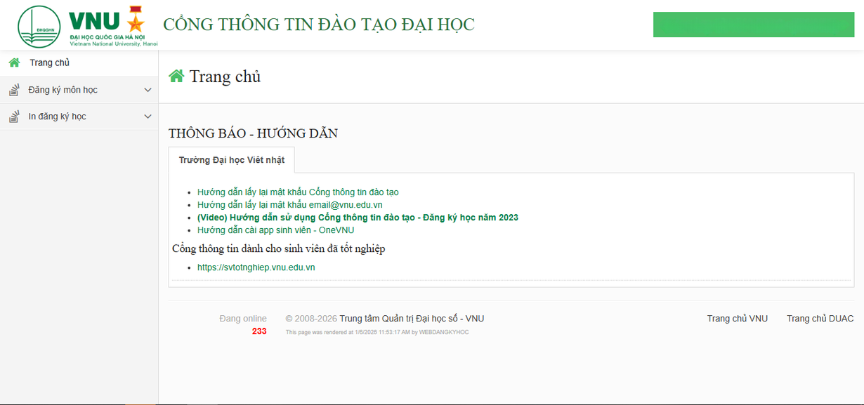
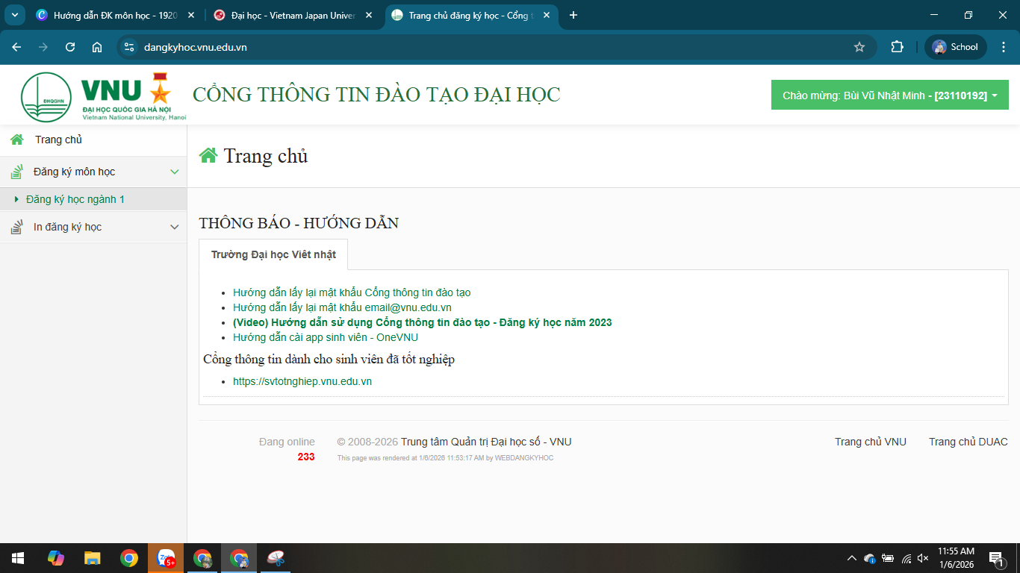
2.2. Đăng ký học phần
Tại thanh cuộn bên trái, Sinh viên lựa chọn: Đăng ký môn học => Đăng ký học ngành 1

Slide 9

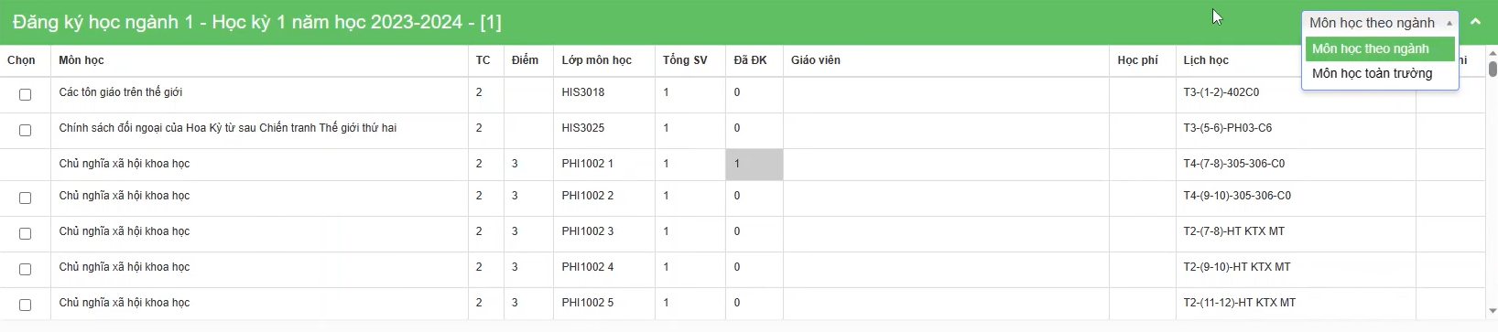
Tại thanh cuộn bên phải sinh viên có thể lựa chọn “Môn học theo ngành” hoặc “Môn học toàn trường”
  Khi chọn “Môn học theo ngành”, hệ thống sẽ hiển thị danh sách các môn học thuộc CTĐT/ngành mà sinh viên đang theo học;
  Khi chọn “Môn học toàn trường”, hệ thống sẽ hiển thị danh sách các môn học được mở cho toàn trường, bao gồm các môn học của tất cả các ngành.

Slide 10
Sinh viên tick chọn ở ô phía bên trái để chọn các học phần cần đăng ký.
Một số lưu ý khi đăng ký học phần:
  Sinh viên ưu tiên đăng ký các học phần bắt buộc thuộc CTĐT/ngành học đang theo học.
  Sau khi đăng ký đủ các học phần bắt buộc, sinh viên thực hiện đăng ký các học phần tự chọn thuộc chương trình đào tạo/ngành học đang theo học.
  Trường hợp còn khả năng sắp xếp thời gian và đáp ứng yêu cầu về năng lực học tập, sinh viên có thể đăng ký thêm các học phần ngoài danh mục của ngành, theo quy định hiện hành của Nhà trường.

Slide 11
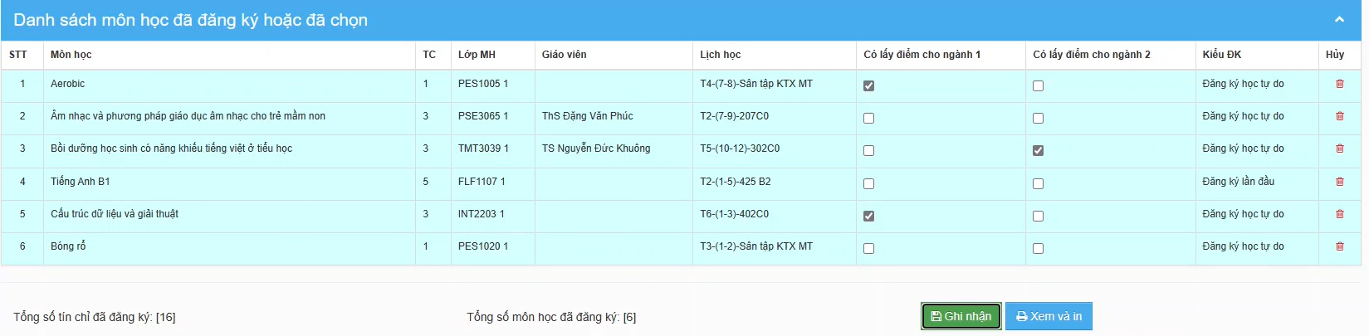
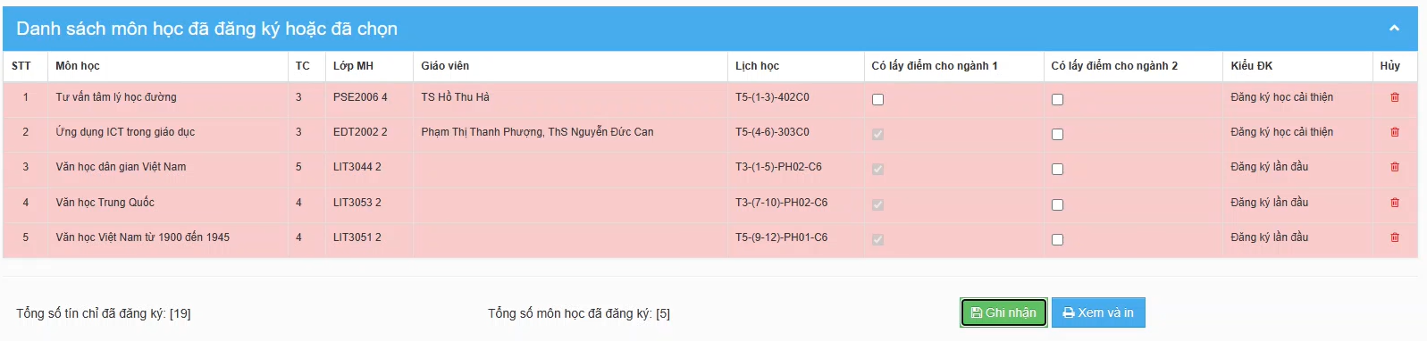
Chưa ghi nhận
thành công học phần
Sau khi lựa chọn học phần, hệ thống có thể hiển thị các trường hợp sau:
Trường hợp 1: Đăng ký thành công học phần
Sau khi nhấn nút “Ghi nhận”, học phần được lưu thành công trên hệ thống và hiển thị màu hồng (hình minh họa)
Đã ghi nhận
thành công học phần

Slide 12
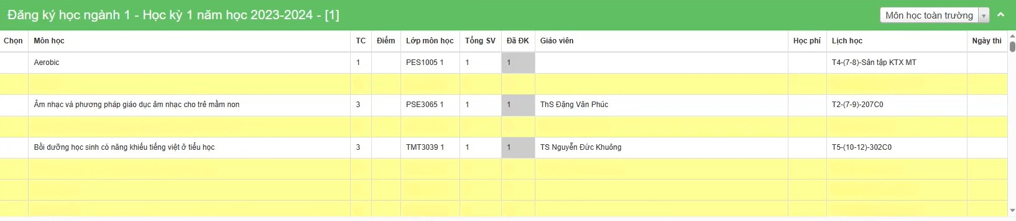
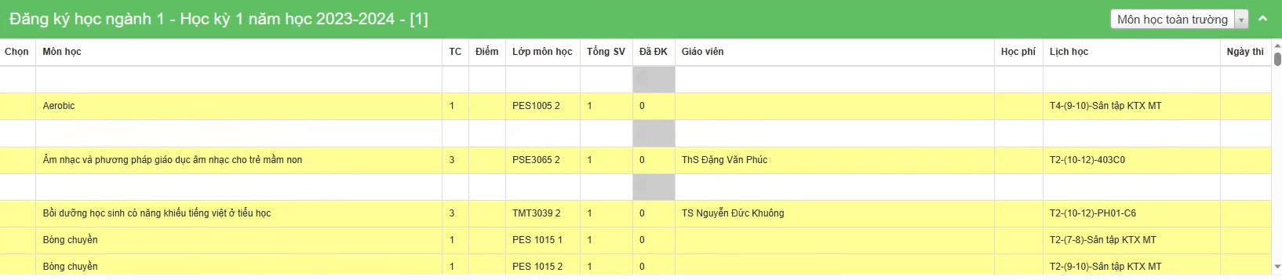
Trường hợp 2: Không đăng ký thành công học phần:
Hết chỗ, sinh viên không
thể tự đăng ký thêm
Cảnh báo bị trùng lịch
Trường hợp 3: Bị hạn chế số tín chỉ (do GPA dưới 2,00)

Slide 13
Trường hợp sinh viên vẫn có nhu cầu đăng ký các học phần đang cảnh báo trùng lịch, sinh viên cần điều chỉnh và hủy các học phần không cần thiết.
Lưu ý: Sinh viên không được hủy môn bắt buộc của ngành
Sinh viên hủy tại đây

Slide 14
Sau khi điều chỉnh đăng ký, Sinh viên kiểm tra lại danh sách môn học và bấm “Ghi nhận”

Slide 15
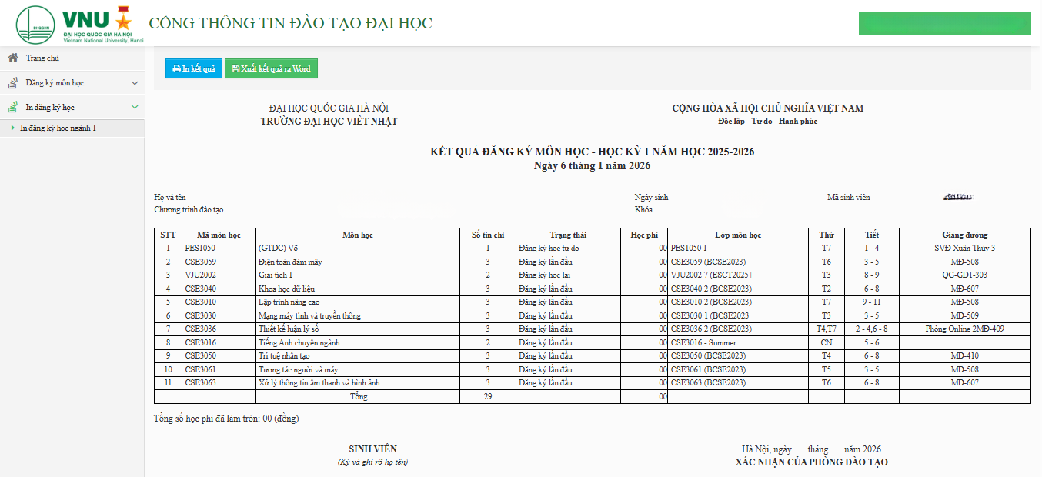
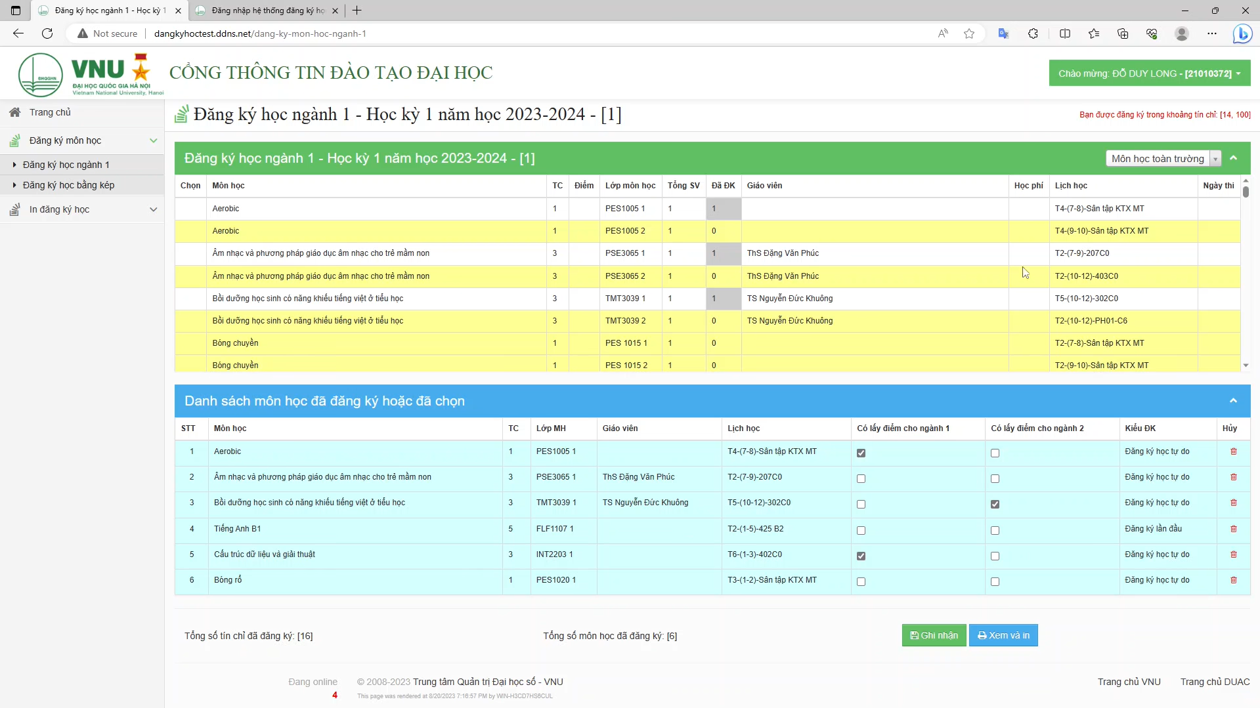
Bước 3: In danh sách đăng ký học
2
Sinh viên in kết quả đăng ký môn học và nộp bản cứng về cho văn phòng Khoa/ CTĐT của mình

Slide 16
MỘT SỐ THÔNG TIN CẦN BIẾT:
1. Sinh viên phải ký xác nhận vào bản Kết quả đăng ký trước khi nộp về Khoa và CTĐT
2. Sinh viên chỉ được đăng ký, điều chỉnh học trong thời gian cho phép theo quy định của Nhà Trường
3. Ngoài thời hạn đăng ký, hệ thống sẽ không hiển thị danh sách môn học để thao tác đăng ký hoặc điều chỉnh
4. Sinh viên không in kết quả khi vẫn đang thực hiện đăng ký. Trường hợp in trong quá trình đăng ký, hệ thống sẽ tự động đăng xuất và mặc định sinh viên đã hoàn tất việc đăng ký
2

Slide 17
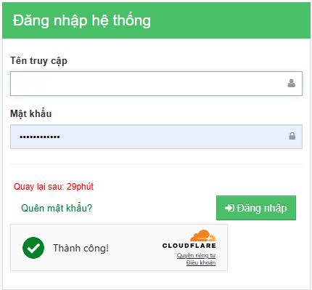
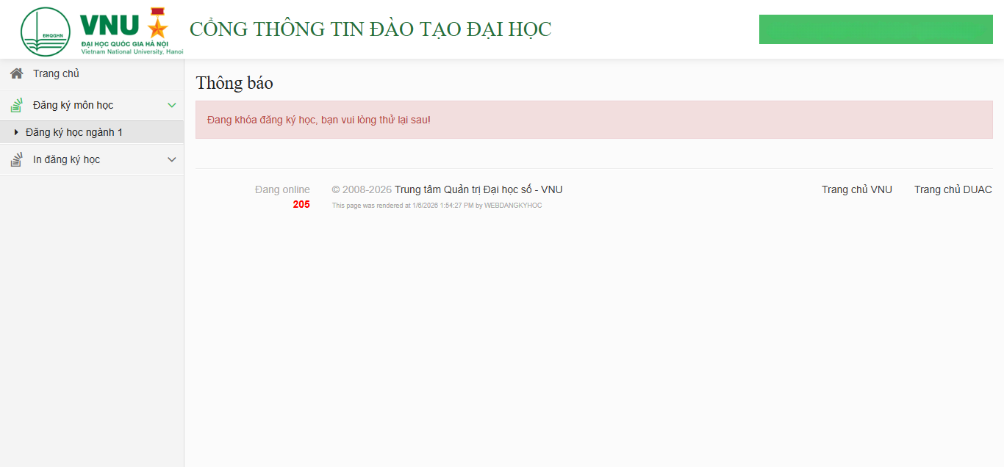
4. Trong quá trình đăng ký hoặc điều chỉnh đăng ký học phần, nếu sinh viên gặp sự cố kỹ thuật (như không hiển thị danh mục môn học, không thao tác được, hệ thống không ghi nhận kết quả), sinh viên cần quay video màn hình (hiển thị rõ ngày, giờ trên máy tính tại thời điểm xảy ra sự cố) để làm minh chứng và gửi đề nghị hỗ trợ về Phòng Đào tạo và Công tác Sinh viên qua email: phongdaotao@st.vju.ac.vn
MỘT SỐ THÔNG TIN CẦN BIẾT:
2. Sinh viên chỉ có thể đăng nhập lại sau 30 phút
1. Sau 20 phút kể từ khi đăng nhập, tài khoản sẽ tự động đăng xuất khỏi hệ thống
3. Tuyệt đối bảo mật thông tin tài khoản, không chia sẻ thông tin mật khẩu

Slide 18
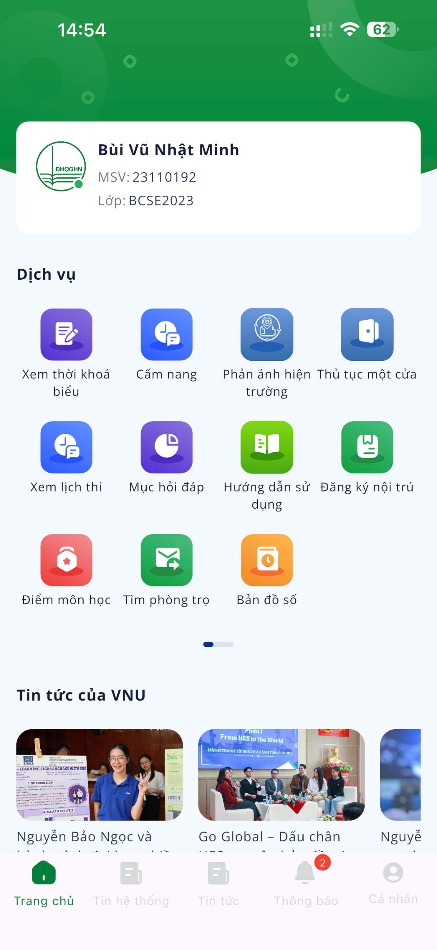
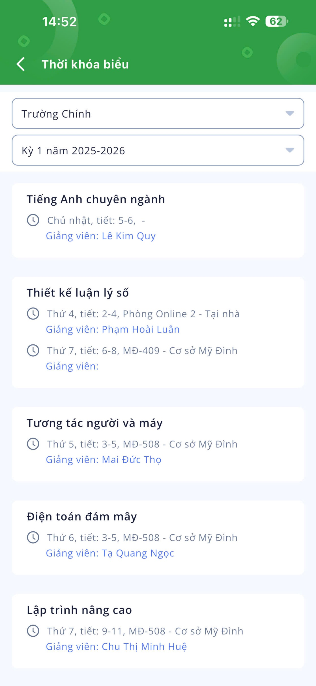
Sinh viên xem thời khóa biểu tại APP ONEVNU
theo thông báo của Trường

